Slide 1

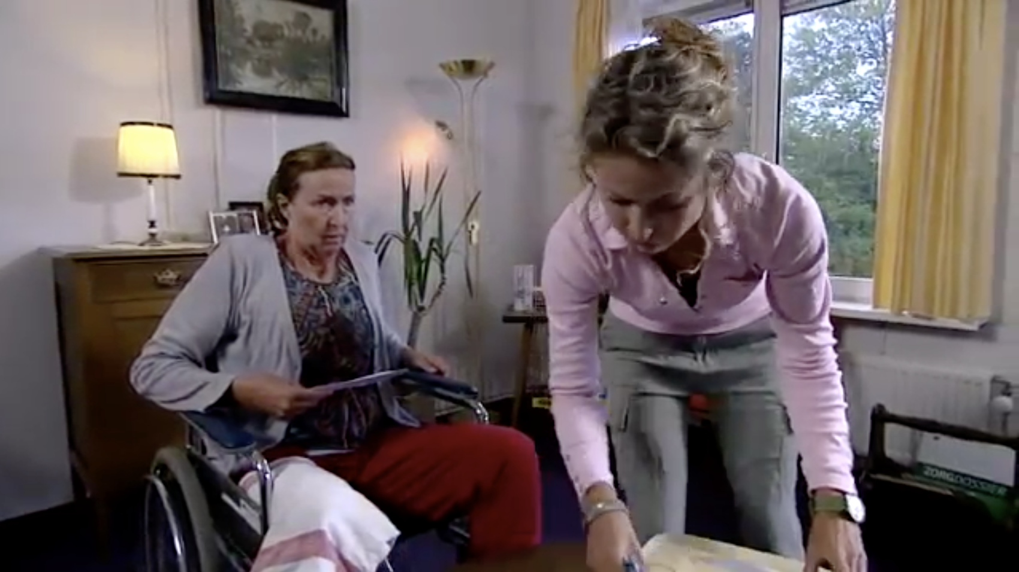
Relatie zorgverlener met derden
Derden voor de zorgverlener,
Intro ‘Australië’
Thuisopdracht 6: Hoe is sprake van derden in de video, wat herken je daarvan in jouw zorgverlening?

Slide 2
